Slide 1
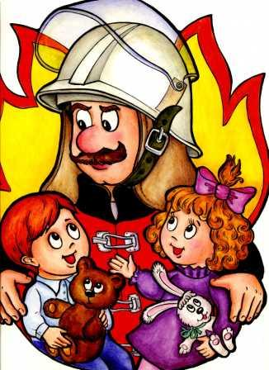
ДЕНЬ БЕЗОПАСНОСТИ в ДОУ №14 г. Липецка Корпус 1

Slide 12
Тематическое развлечение по ПБ

Slide 14
